Slide 1

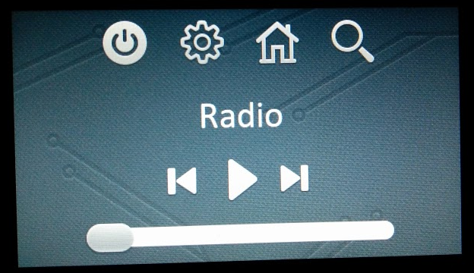
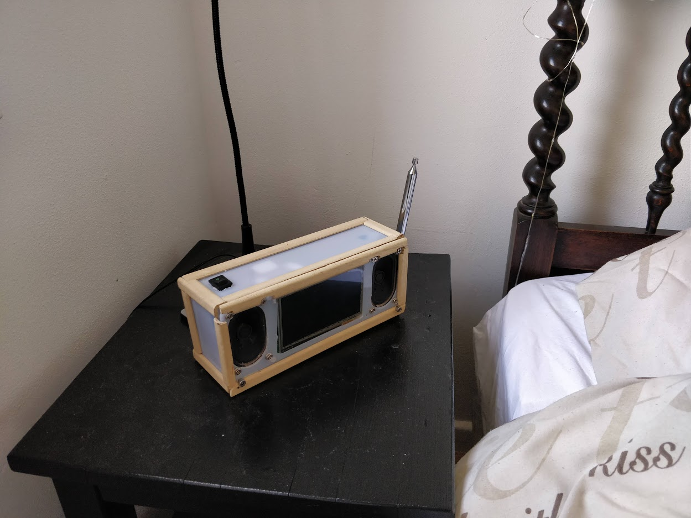
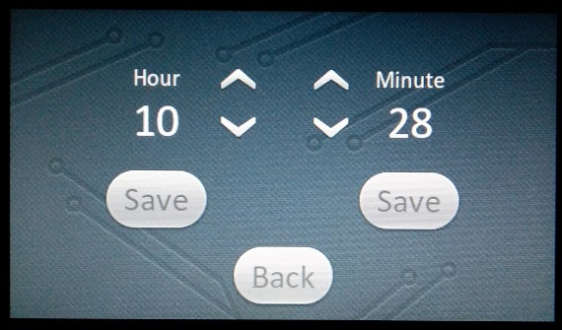
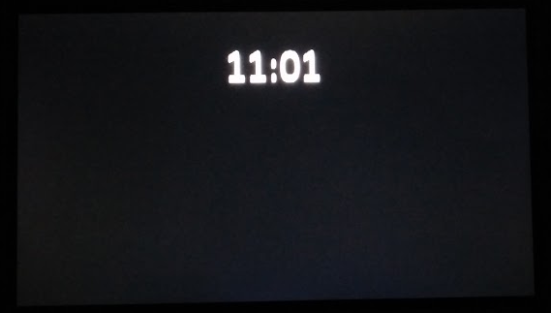



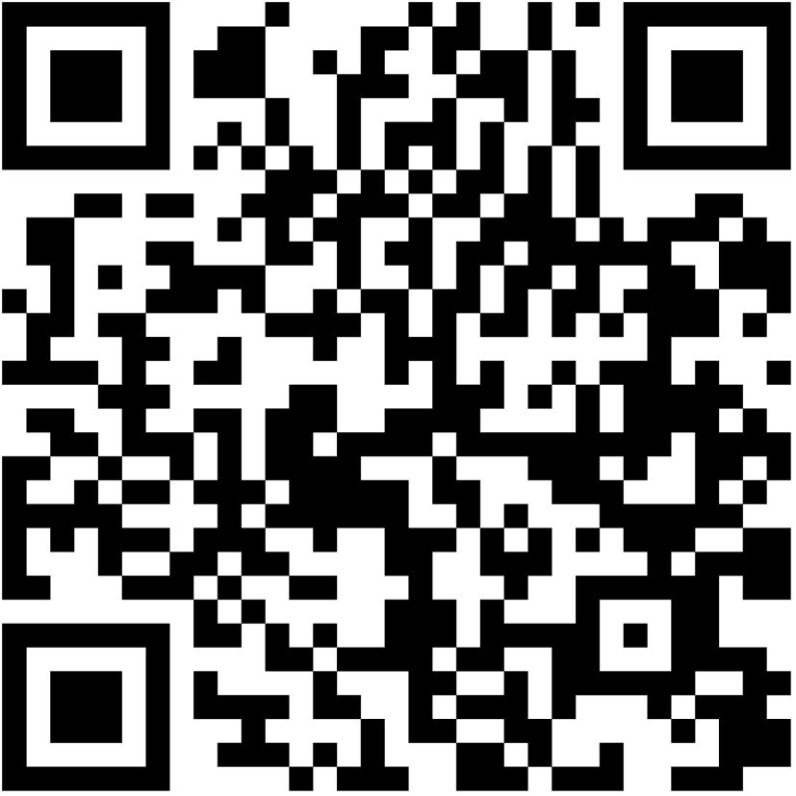

Studenten: Ward Lefevre, Aäron Willemsens
Begeleiders: W. Dams, S. Thiebaut, J. Van Bauwel
Academiejaar: 2018-2019
Recordio
Record Your Radio
SITUERING
OMSCHRIJVING
Dit project werd uitgevoerd in kader van het opleidingsonderdeel Practice Enterprise 2, toebehorend aan de tweede fase Embedded Elektronica.
Recordio is een wekkerradio die zijn radiosignalen haalt van het DAB+ netwerk. De wekkerradio zal muziek kunnen spelen, een klok tonen en een alarmfunctie hebben. Het DAB+ signaal bevat meer informatie dan alleen geluid. Hierdoor kunnen we het type programma herkennen, en zo bijvoorbeeld verkeersinfo opslaan. Als je de radio aanzet krijg je dan meteen een verkeersupdate.
HARDWARE
SOFTWARE
REALISATIE
Recordio is een wekkerradio die zijn signaal opvangt van het DAB+ netwerk. De wekker bestaat uit het STM32F7 Discovery Board met de LCD dat gebruikt wordt voor de GUI. In combinatie Met een DAB+ Module, de T3B van Keystone Semi, die verbonden is met de STM32F7 via een schield dat we zelf hebben ontworpen. Op dit Shield staat een versterker waar we vier 8Ohm speakers op aansluiten.
Thomas More
Bachelor in de elektronica
Campus Sint-Katelijne-Waver, Jan De Nayerlaan 5, 2860 Sint-Katelijne-Waver, België
Telefoon: +32 15 31 69 44| www.thomasmore.be
Email: info@thomasmore.be

